Slide 1


Slide 2
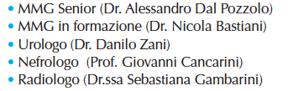
III SESSIONE: ADDOME
3° MODULO: Ematuria

Slide 3
CASO CLINICO
Ematuria
Dr. Dal Pozzolo – Dr. Bastiani

Slide 4


ANNA 64 aa
Ieri sono andata in bagno e ho visto le urine completamente rosse…
Mi sono spaventata , mio marito mi ha provato la pressione ed era molto alta! 180/95….
Allora oggi sono venuta subito da lei!

Slide 5
ANNA
APR
Nessuna patologia rilevante in famiglia
Ex fumatrice (10 sig/die per 20 anni)
Ipertensione arteriosa in terapia con Ca-antagonisti
Stipsi da circa 1 anno, peggiorata negli ultimi mesi, già 2 accessi in ambulatorio per dolori addominali ai quadranti inferiori (“coliche addominali”).
10 mesi fa prescritti Esami Ematochimici (nessun referto pervenuto)

Slide 6
E’ la prima volta che le capita?
Si dottore…….. Anzi, no…. Negli ultimi
due mesi mi è capitato al mattino di vedere
l’urina un po’ più rossa ma pensavo fosse normale…
Ha avuto dolore? Altri disturbi?
A volte sentivo un po’ di dolore alla pancia, ma ho sempre pensato fosse perché ero gonfia… Sa, la stipsi…. E poi sentivo un po’ di bruciore ma poi passava subito…

Slide 7
ESAME OBIETTIVO
PA 120/75mmHg FC 78bpm
Pallore di cute e mucose
Addome trattablie, lievemente dolorabile ai quadranti inferiori > a sinistra, Bloomberg negativo, Giordano negativo bilateralmente
ESAMI EMATOCHIMICI
Anemia sideropenica
Funzione Renale/Funzionalità Epatica/Coagulazione nella norma
VES=30mm/h
Esame urine: Microematuria (Hb=3+)

Slide 8

Valutazione
Infezione?
Calcolosi?
Neoplasia Vescicale (Benigna/Maligna)?
K Alte Vie Escretrici?
Nefropatia?
Farmaci?
Criptogenetica?
ANNA
Citologico urinario
Eco Addome

Slide 9
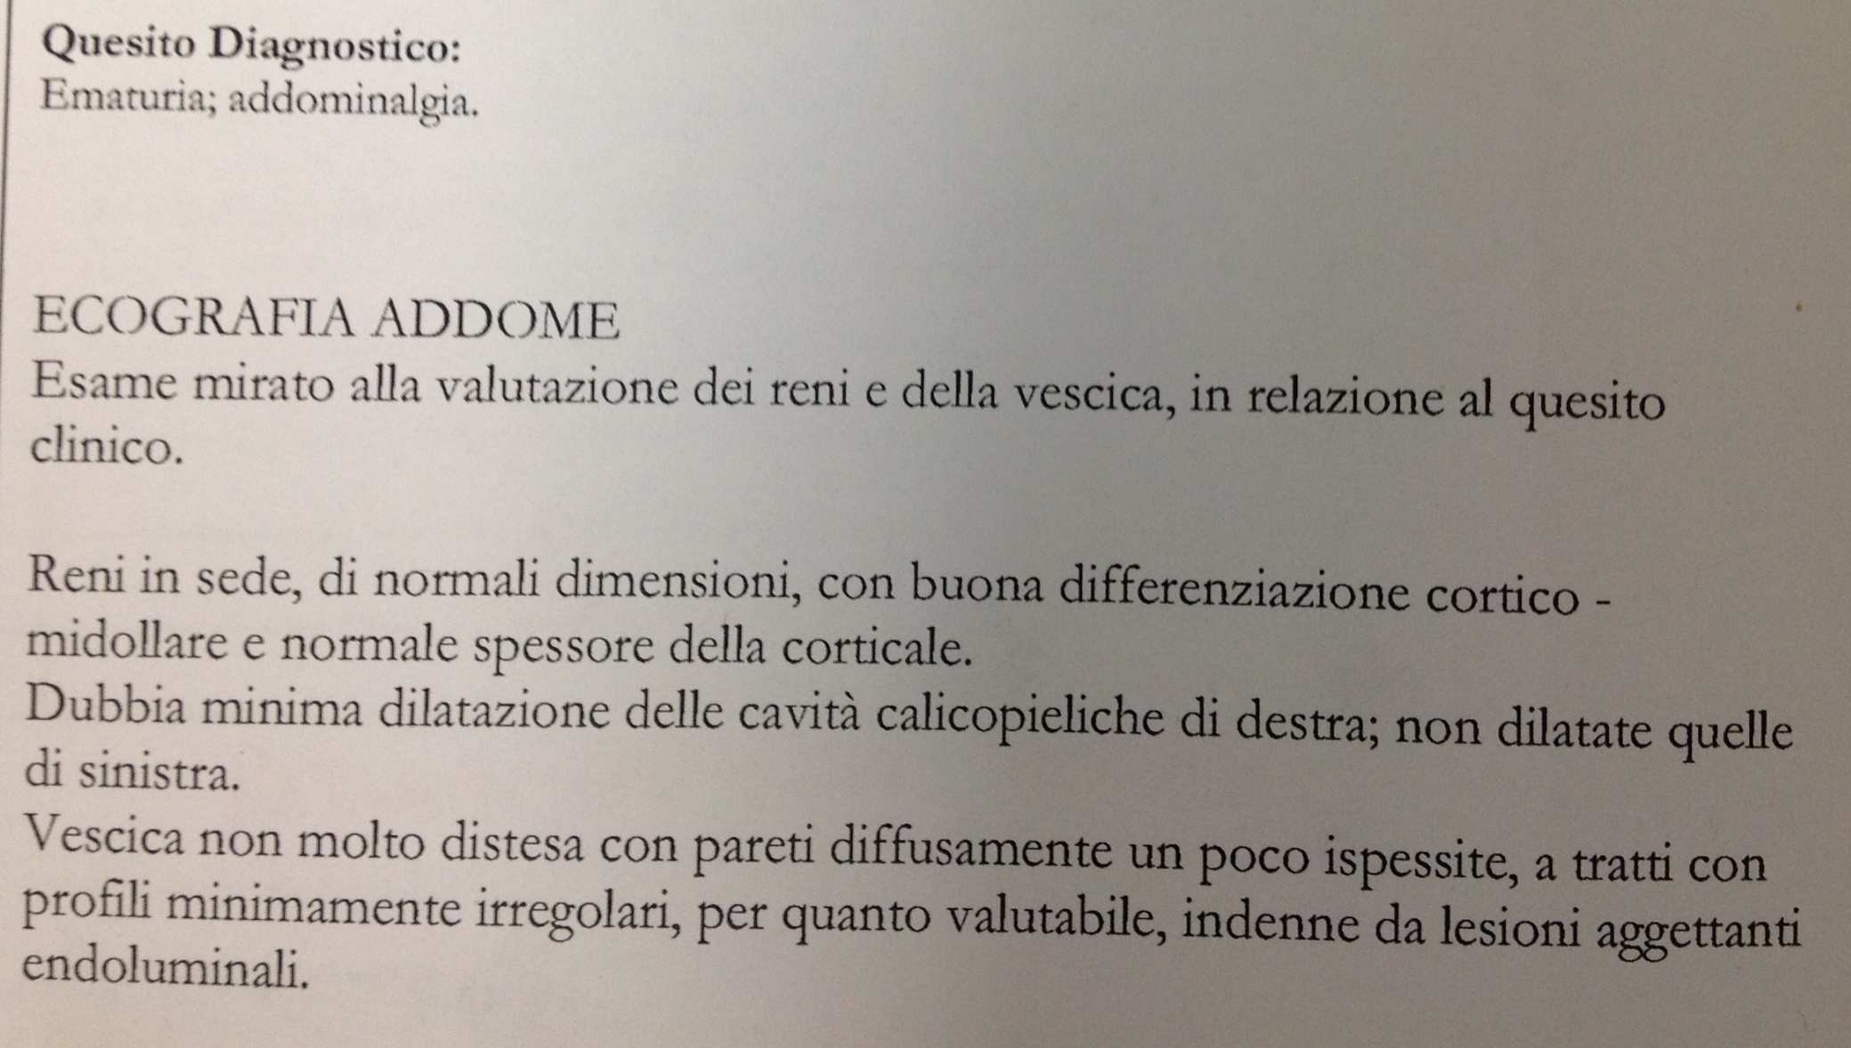
Eco addome

Slide 10
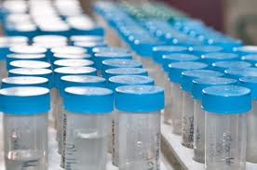
Citologico urinario
SU 3 CAMPIONI DI URINE
Campione 1
Presenza di cellule pavimentose delle basse vie urinarie e alcune cellule metaplastiche squamose, detriti cellulari, flora batterica e rare emazie.
Campione 2
Sovrapponibile al campione 1
Campione 3
Lievi atipie in alcuni aggregati papillari con aumentato rapporto nucleo/citoplasma e atipie di dubbia interpretazione.

Slide 11

?
EMATURIA “NEFROLOGICA”
VS
EMATURIA “UROLOGICA”
TAC
ECOGRAFIA
+
PAP urine
CISTOSCOPIA
PRONTO SOCCORSO
LA PAROLA ALLO SPECIALISTA…

Slide 12
La parola al clinico...
…COSA FARE???
Prof. Cancarini – Dr. Zani

Slide 13

Paziente: “… urine rosse …”
Quesito 1° livello: MACROEMATURIA
Farmaci: rifampicina
imipenem
fenazopiridina
Porfiria
Bietole rosse
Coloranti
negativo
Esame delle urine, stick per Hb
Pigmenti eminici
- Eritrociti ?
- Emoglobina ?
- Mioglobina ?
positivo
Sedimento urinario:
eritrociti ?
SI
NO
Ematuria
Emoglobinuria
Mioglobinuria

Slide 14
Quesito 2° livello: ORIGINE DELL’EMATURIA
Ematuria
GR isomorfici*
GR dismorfici* e/o Cilindri eritrocitari
Ematuria
“Urologica”
Ematuria
“Nefrologica”
vedi diagnostica urologica
vedi diagnostica nefrologica
* Pochi laboratori danno queste informazioni

Slide 15
EMATURIA MICROSCOPICA
Definizione: urine non-macroematuriche
presenza di ≥2 G.R. /campo (≥ 1 o ≥ 10) * (*= non codificato; discusso)
all’esame del sedimento urinario a 400x.
Prevalenza: ? (da 0.2 a 16,1% di popolazione generale)
Riproducibilità: c’era già prima? da quanto? sugli stessi valori ?
è costante ? (può essere TRANSITORIA)
Studio di 12 anni su soldati: 39% almeno 1 riscontro, 16% ≥ 2 riscontri
Donne post-menopausa: 13% ematuria microscopica
Possibili cause di microematuria transitoria: - esercizio fisico intenso
- attività sessuale
- modesto trauma
- contaminazione mestruale
(- artificiosa)
c’è solo microematuria?
valutare: - Peso Specifico (effetto della concentrazione)
- Presenza di cristalli al sedimento
(se P.S. >1020-1025 e/o cristalli, ripetere dopo alcuni giorni di diuresi ≥1,5 litri /die)

Slide 16
EMATURIA MICROSCOPICA
Cosa altro c’è ? sindrome nefritica? *
(ematuria, proteinuria, ipertensione arteriosa, edemi al volto, riduzione VFG [o eGFR], oliguria)
sindrome nefrosica? *
(edemi declivi importanti e simmetrici, proteinuria marcata, ipodisprotidemia, iperlipemia)
quadro sindromico/sintomatologico ? *
(astenia ingravescente, febbricola, calo ponderale, malessere)
c’è ↓ ↓ VFG non noto prima o peggiorato rispetto a valori precedenti ? *
altra patologia nota per complicanze renali ? (diabete, paraproteine , ecc.?)
In questi casi: invio al nefrologo; se * : bollino verde
Nota: Solo altissime dosi di dicumarolici danno ematuria, negli altri casi il dicumarolico “svela” una causa esistente.
(non cavarsela con “tanto è scoagulato”; fare esami di imaging)

Slide 17
ELEMENTI ANAMNESTICI UTILI PER LA DIAGNOSI DIFFERENZIALE DELL’EMATURIA
Dato anamnestico Orientamento
con disuria e pollachiuria Infezione
(es. urine: leucocitura)
infezione respiratoria recente Nefropatia da IgA
Glomerulonefrite acuta
              Altra glomerulonefrite
storia familiare di nefropatia nefrite familiare (sindrome di Alport)
rene policistico
con dolore lombare colica
ostruzione
comparsa ciclica in donne endometriosi
dopo esercizio fisico ematuria da sforzo

Slide 18
Flow-chart
EMATURIA
Esame urine
Leucocituria
G.R. dismorfici
e/o Cilindri eritrocitari
e/o proteinuria
G.R. non alterati
Proteinuria <0,5 g/die
Urinocoltura
Urinocoltura per bK se urine acide
Ecografia
e/o Urografia
e/o TAC
Molto verosimile origine Glomerulare
Positiva
Negativa
IVU
Terapia empirica per IVU a coltura neg.
Possibile nefr. interstiziale
Negativa
Positiva
Cistoscopia
Neoplasia
Calcoli
Trattare
Consulenza Urologica
Controllo guarigione:
Urinocoltura
Es. urine
Consulenza Nefrologica
(biopsia renale)
IVU = Infezione delle Vie Urinarie
Modificato dfa:Li T. Approach to Hematuria. In: Agha IA, Green G, eds. The Washington Manual: Nephrology Subspecialty Consult. Philadelphia: Lippincott, 2004.

Slide 19
CAUSE DI EMATURIA MICROSCOPICA ISOLATA
(in ordine decrescente di frequenza)
Origine Glomerulare <50 anni ≥50 anni
IgA (soprattutto in asiatici) IgA
Malattia delle membrane (basali) sottili Nefrite ereditaria (Alport’s syndrome)
Nefrite ereditaria (Alport’s syndrome) Glomerulonefrite focale (altre cause)
Glomerulonefrite focale (altre cause)
Origine Non-Glomerulare Nefrolitiasi Nefrolitiasi
tratto urinario superiore Pielonefrite Neoplasia cellule renali
Rene policistico Pielonefrite
Rene a spugna midollare Nefrolitiasi
Ipercalciuria/iperuricuria (anche senza calcoli) K pelvi renale, K cell transiz. uretere
Trauma renale Necrosi papillare
Necrosi papillare Infarto renale /malform. artero-venosa
Stenosi ureterale ed idronefrosi Stenosi ureterale ed idronefrosi
Anemia falciforme o tratto falciforme (neri) Tubercolosi renale (endemie o paz. HIV+)
Infarto renale o malformazione artero-venosa
Tubercolosi renale (endemie o paz. HIV+)
Origine Non-Glomerulare Cistite, prostatite e uretrite Cistite, prostatite e uretrite
tratto urinario inferiore Polipi e tumori benigni di vescica e uretere Cancro vescicale
Cancro vescicale Cancro prostatico
Cancro prostatico Polipi/tumori benigni di vescica e uretere
Stenosi di uretra e meato
Schistosoma haematobium (Nordafrica)
Origine non-glomerulare Ematuria da sforzo Ematuria da sforzo
Tratto non-definito “Ematuria benigna” microemat. origine sconosciuta) Eccessiva anticoagulazione (dicumarolici
Eccessiva anticoagulazione (dicumarolici)
Fittizia (spesso macroematuria)
Rosso = utilità imaging
(da: Cohen RA, Brown RS. Microscopic hematuria. NEJM 2003;348:2330-8)

Slide 20
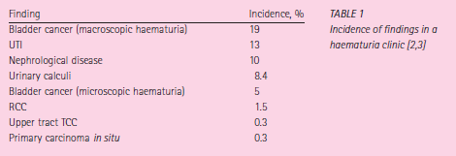
“L’individuazione di un ematuria non concede alcuna leggerezza nell’interpretazione, nessuna pigrizia nelle indagini, nessuna stupidaggine nelle terapie.
L’ematuria non si tratta con la dieta ne’ con il riposo, ne’ con gli emostatici.
Essa esige solo di essere presa in considerazione”
COUVELAIRE
LE CAUSE
Mostafid AND Persad, BJU Int, 2010

Slide 21
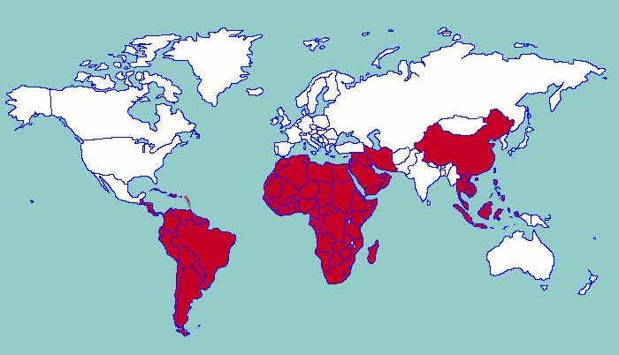


LA CAUSA PIU’ FREQUENTE NEL MONDO
La bilharziosi urinaria!!!
La relazione tra ematuria macroscopica e fasi della minzione può orientare sulla sede d’origine
iniziale → uretra, prostata
finale → vescicale
totale → vie urinarie superiori

Slide 22
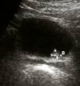
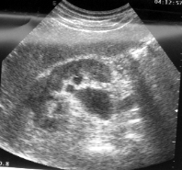
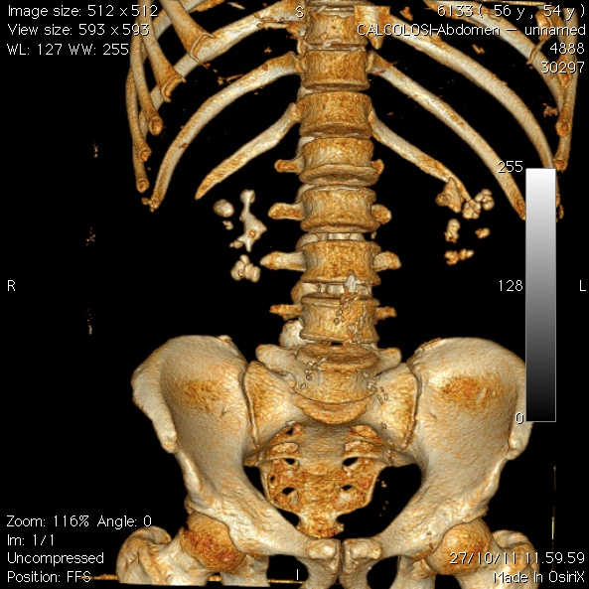
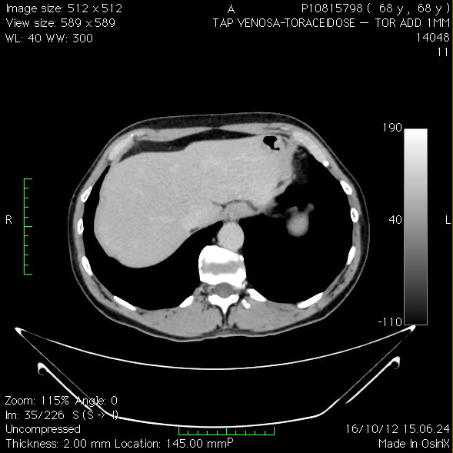
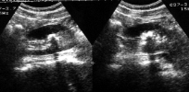
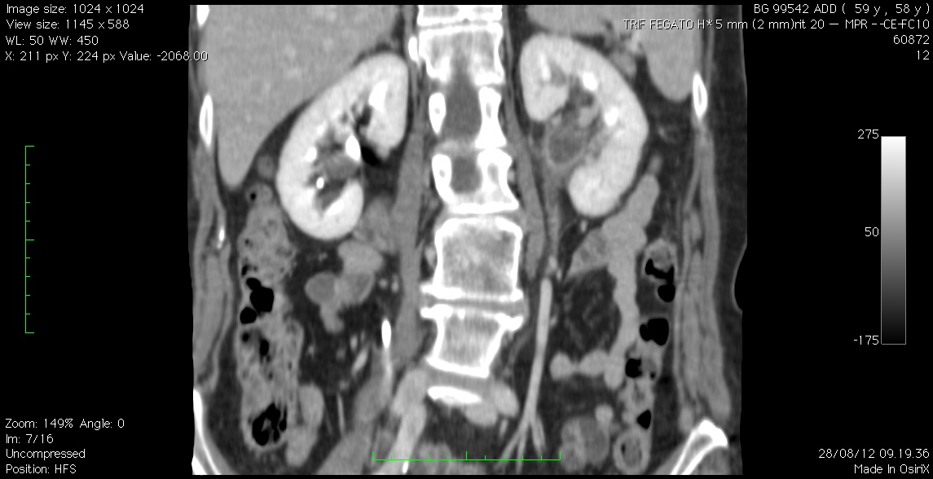
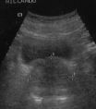

QUALE DIAGNOSTICA PER IMMAGINI

Slide 23


La citologia urinaria
Blick nel 2011, su 778 pazienti valutati con cistoscopia flessibile ed immaging dell’alta via, riporta che la citologia urinaria presentava
sensibilità del 0.38 (95% CI 0.31-0.45) e
specificità del 0.98 (95% CI 0.97-0.99)

Slide 24
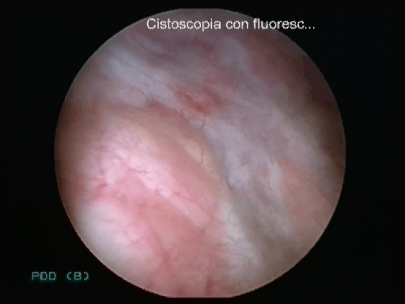
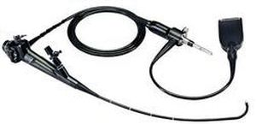
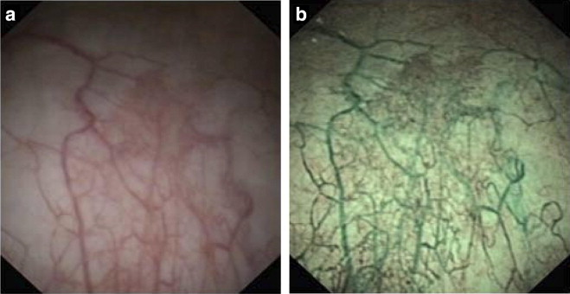
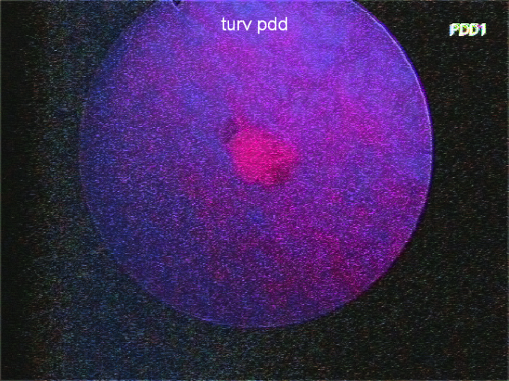
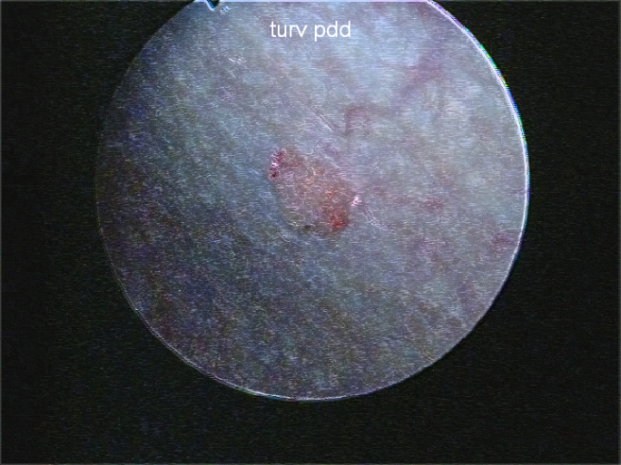
CISTOSCOPIA
PDD WL
SENSIBILITA’ 97.6 % 65 %
SPECIFICITA’ 28.6 % 54.7 %
VPP 71.9 % 85.4 %
VPN 94.7 % 61 %

Slide 25
ECO APP URINARIO +
PAP URINE +
UROLOGO
TRATTAMENTO
ECO APP URINARIO -
PAP URINE +
UROLOGO
STUDIO alta via
ECO APP URINARIO -
PAP URINE -
UROLOGO
CISTOSCOPIA

Slide 26


IN UN’UNICA SEDUTA:
VISITA ED ES. OBIETTIVO
ECOGRAFIA → TAC ADDOME PELVI
CISTOSCOPIA FLESSIBILE

Slide 27
MICROEMATURIA PERSISTENTE
Pazienti con ematuria microscopica a basso rischio (non fumatori, non lavoratori in settori a rischio) possono ritenersi conclusi dopo un adeguato studio clinico-laboratoristico
I malati a forte rischio (fumatori per esempio) potrebbero comunque beneficiare di una ripetizione a distanza (mediamente un anno) se persiste la microematuria.
Campbell et al, Urology

